Slide 1
Felles Formannskapssamling
Grenlandssamarbeidet IPR
16.01.2026
Viserektor Heidi Ormstad

Slide 2
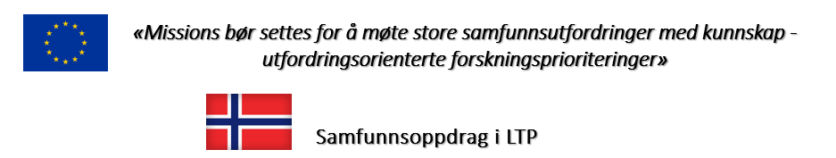

«En bærekraftig samfunnsutvikling er avhengig av at vi til stadighet finner nye løsninger på de utfordringene samfunnet står ovenfor, og det krever forskning av høy kvalitet, gjennom samarbeid mellom akademia og «samfunnet»
Kunnskapen for å møte de store utfordringene tilknyttet klima, energi, grønn verdiskaping, sosial ulikhet, demokratier og menneskerettigheter og bærekraften til velferdsstaten ligger ofte i skjæringspunktet mellom ulike samfunnssektorer og ulike vitenskapsdisipliner.
Kunnskapen og kompetansen som utvikles bør baseres på samfunnsnyttig forskning av høy vitenskapelig kvalitet. Fordrer samarbeid mellom tunge forskningsmiljøer og næringsliv/offentlig sektor.
USN skal være samfunns- og arbeidslivsrettet, nyskapende og bidra til en bærekraftig samfunnsutvikling - alle sentrale elementer i missionstenkingen.
USN er tett på aktivt næringsliv og ulike praksisfelt innen offentlig sektor med høy relevans både for bærekraftsmålene og for USNs forsknings- og utdanningsområder.

Slide 3
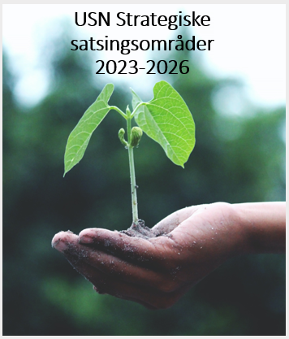
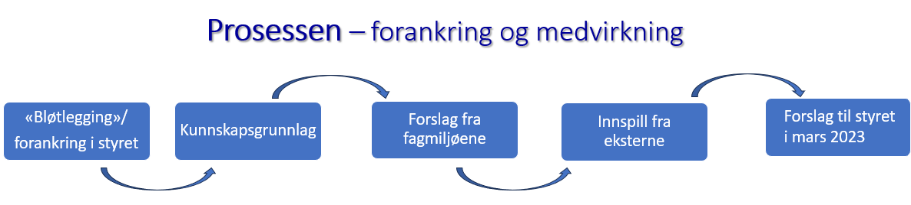
Satsingene skal være basert på
Missionstekningen:
FNs bærekraftsmål
Regionale behov for kunnskap
Gode forutsetninger
Egne styrker
Politiske mål, rammebetingelser og virkemidler
Satsingene bør inkludere muliggjørende teknologier
Satsingene skal bidra til
Løse samfunnsutfordringer
Bedre tverrfaglig samarbeid
Bedre eksternt samarbeid
Faglig/strategisk profilering
Styrke oss mht ekstern finansiering
Skape synergier mellom forskning og utdanning

Slide 4
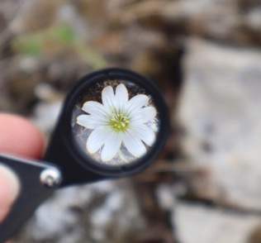
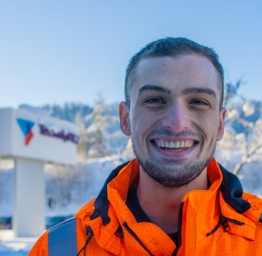
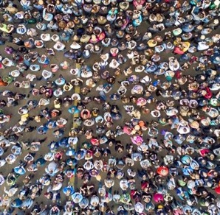
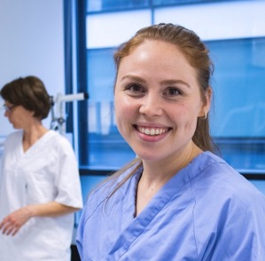
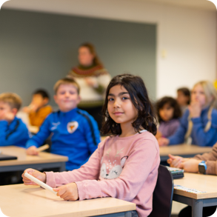
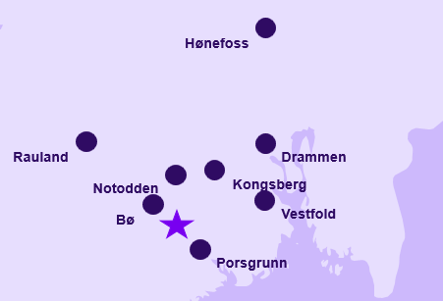
Strategiske forskningsområder - Universitetet i Sørøst-Norge
Skal møte store samfunnsutfordringer med kunnskap og tverrfaglig forskning.
Energi, klima og miljø
Regional verdiskapning
Demokrati, samfunns-organisering og styring
Fremtidens helse og velferdstjenester
Oppvekst, tilhørighet og livsmestring

Slide 5
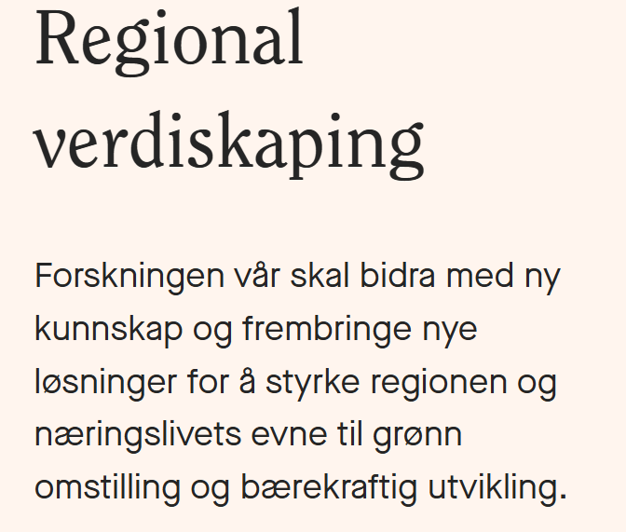
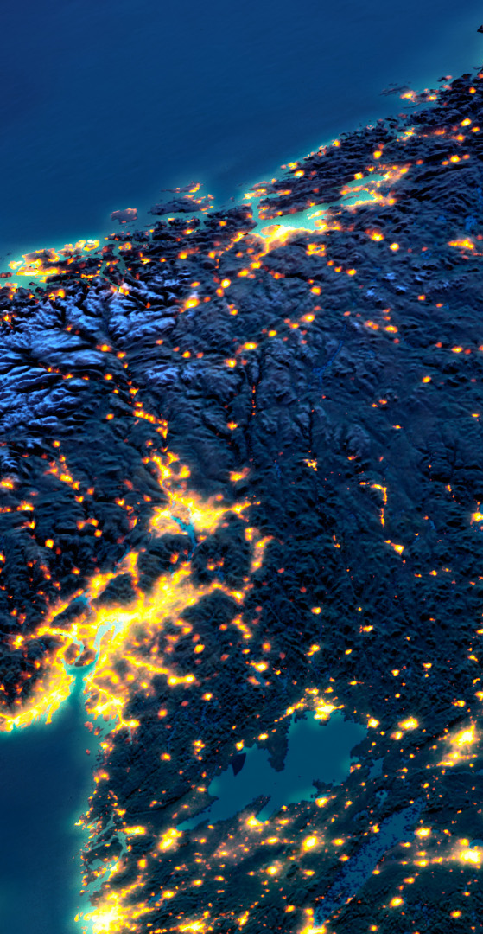
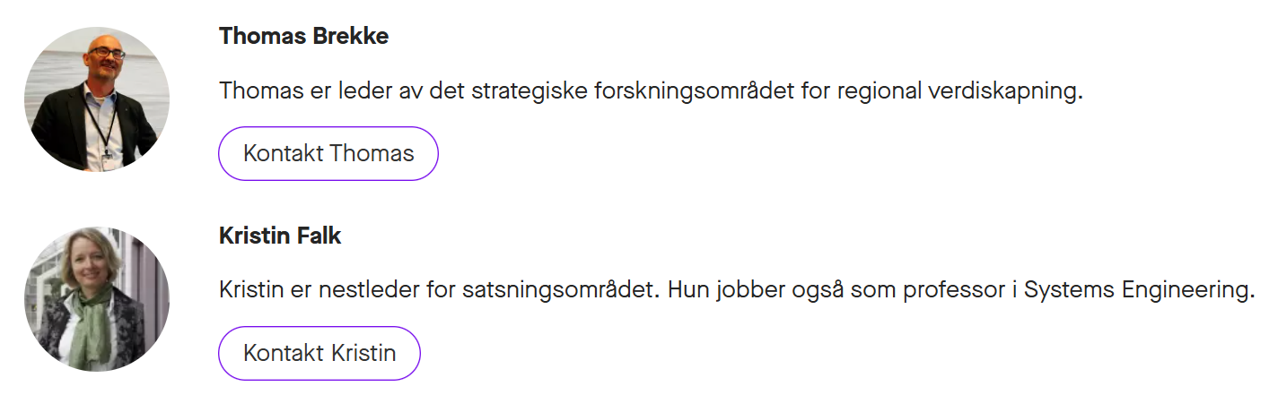
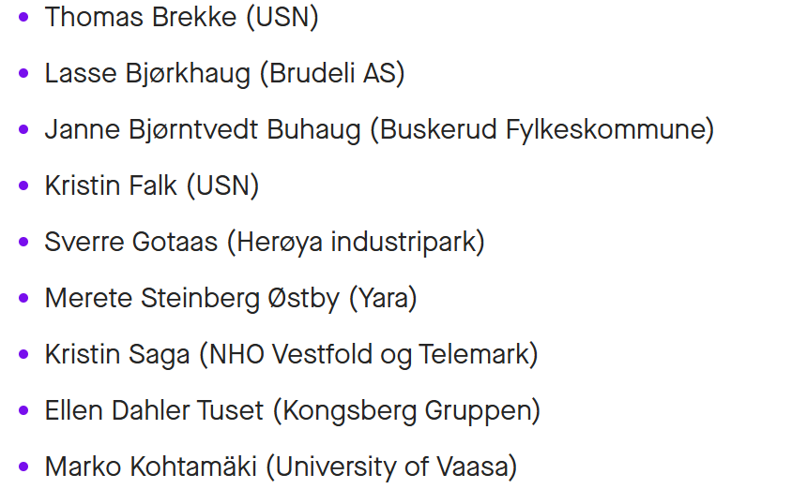
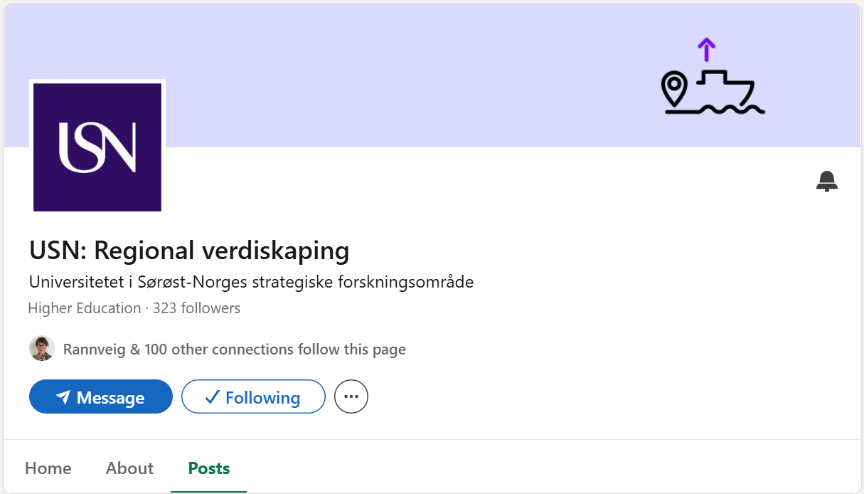
Strategisk råd

Slide 6
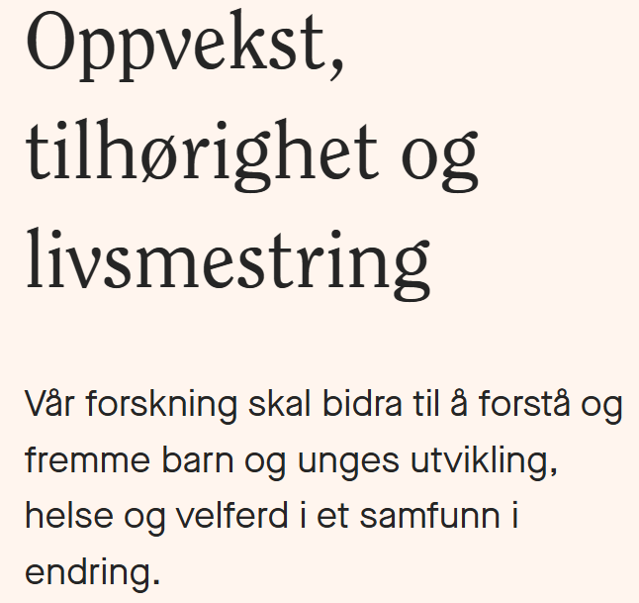
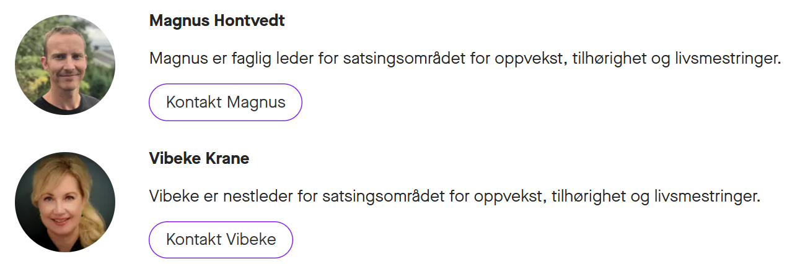
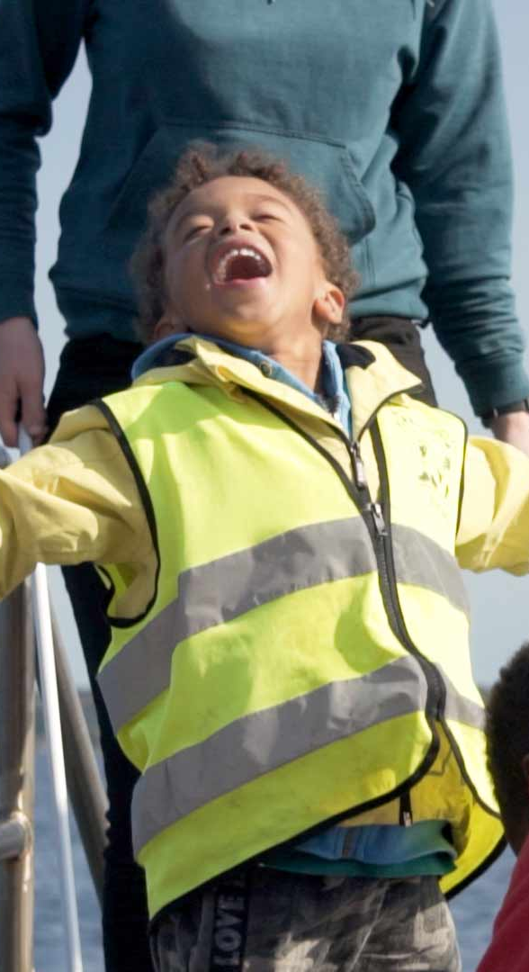
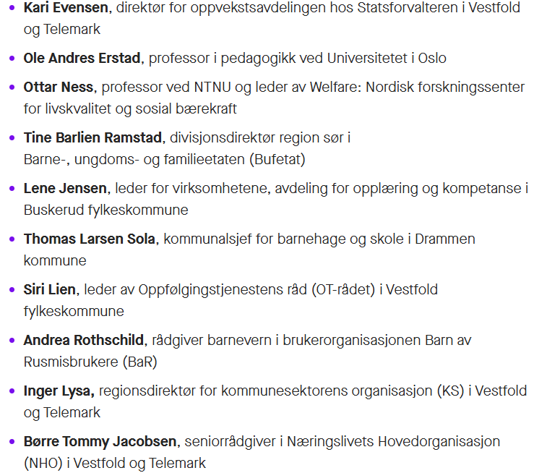
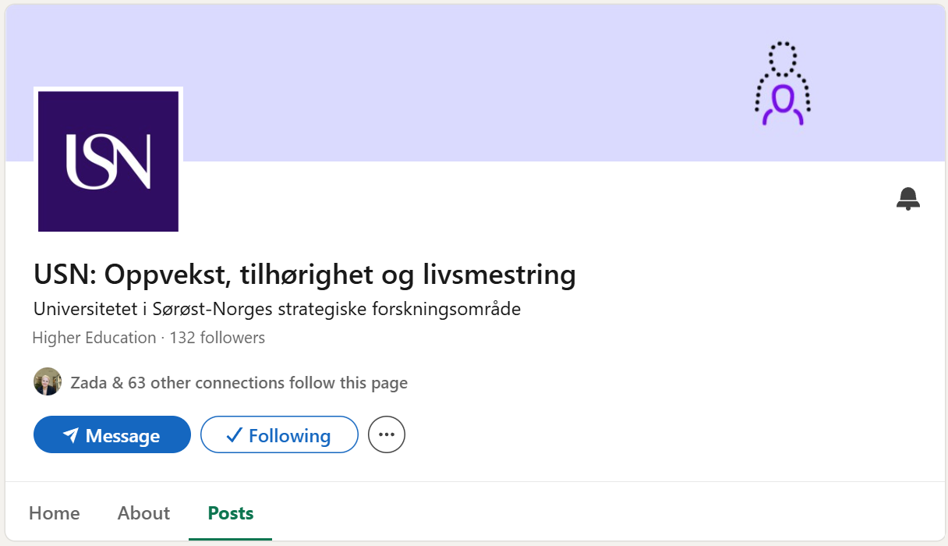
Strategisk råd

Slide 7
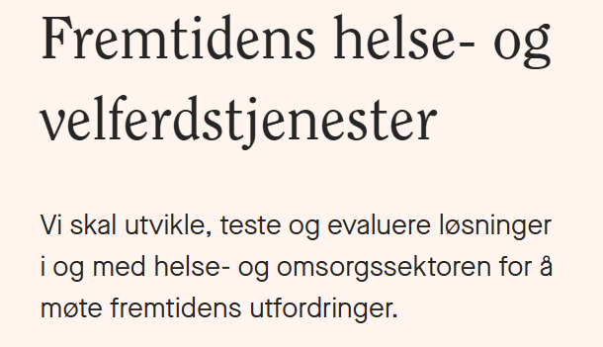
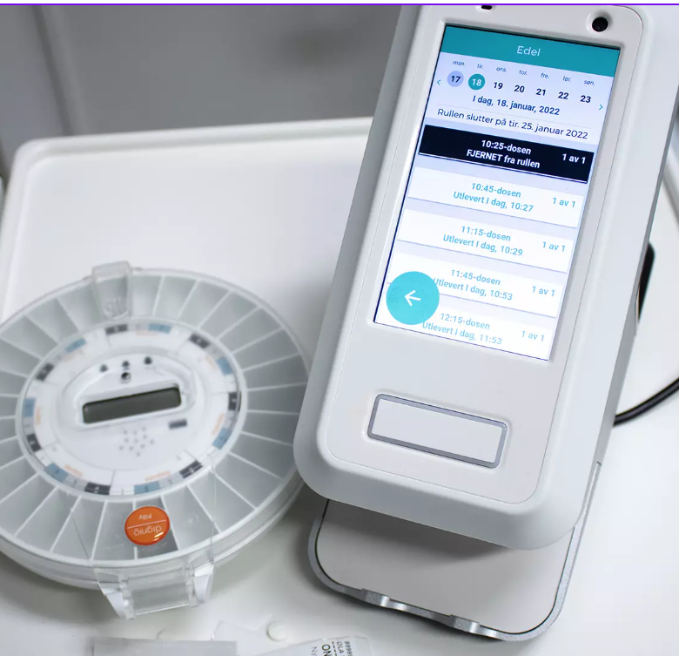
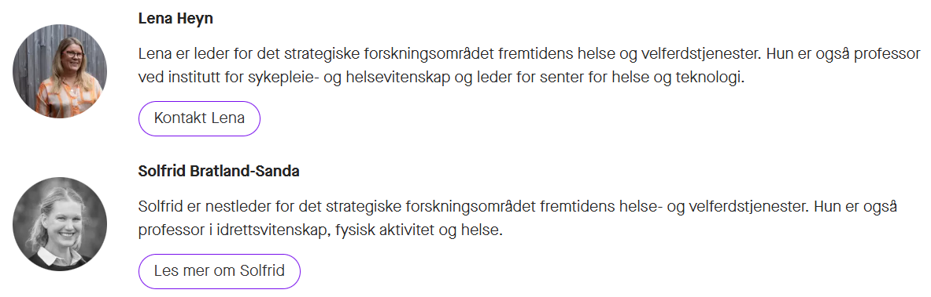
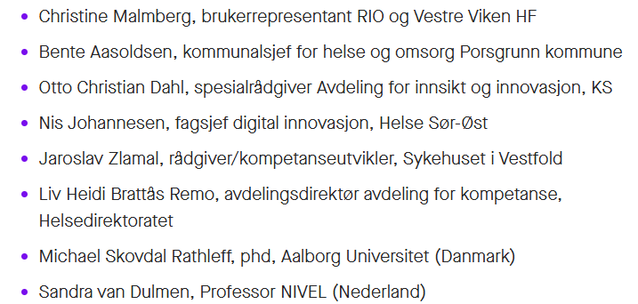
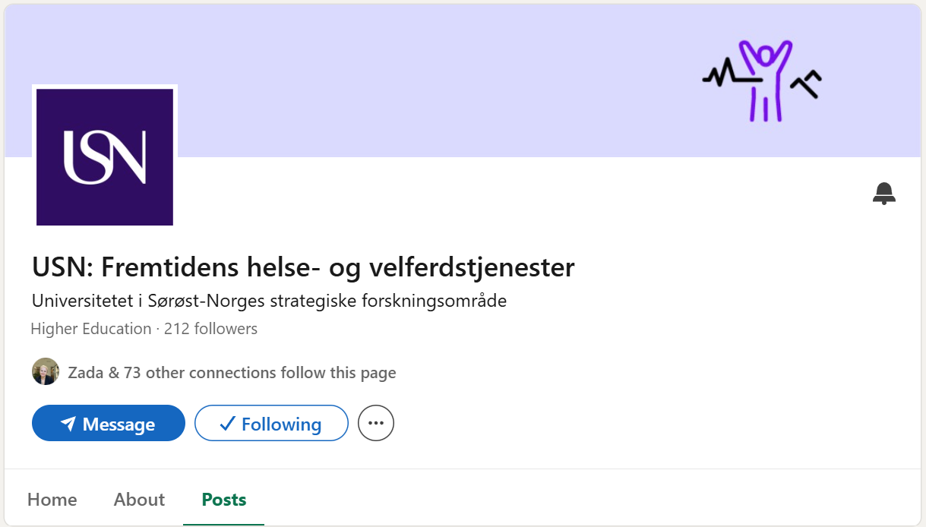
Strategisk råd

Slide 8
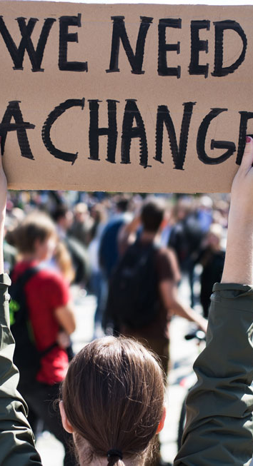
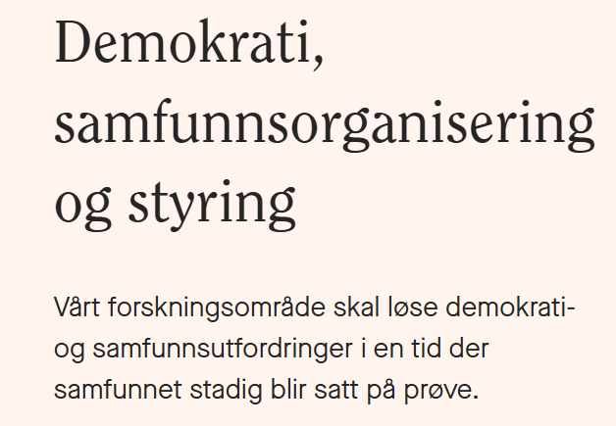
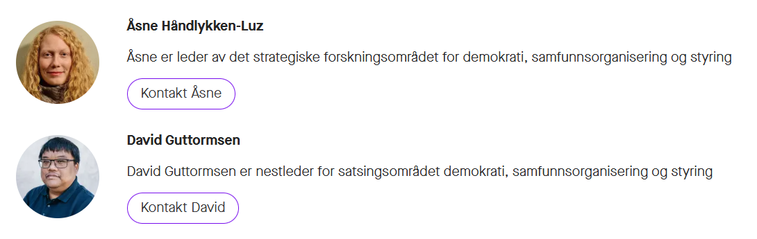
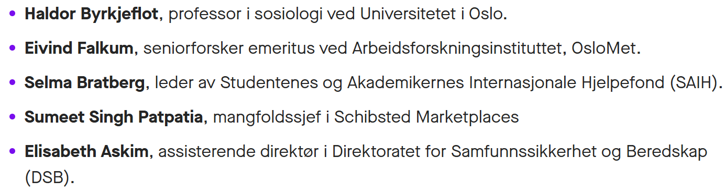
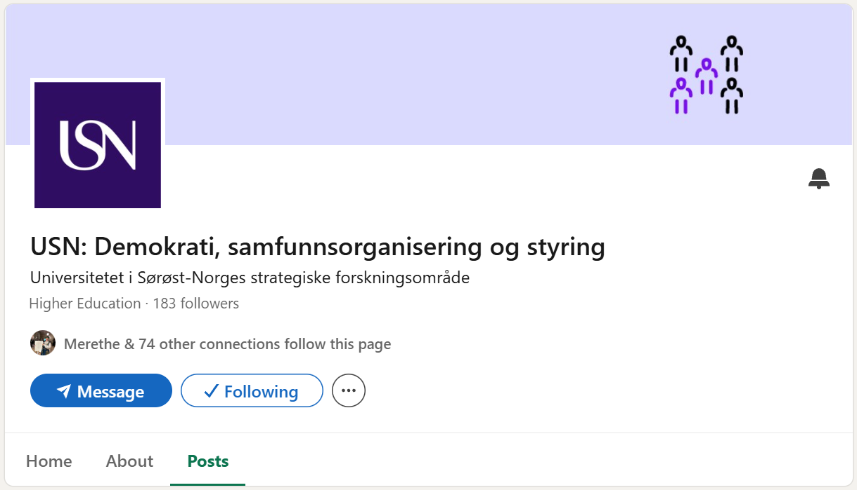
Strategisk råd

Slide 9
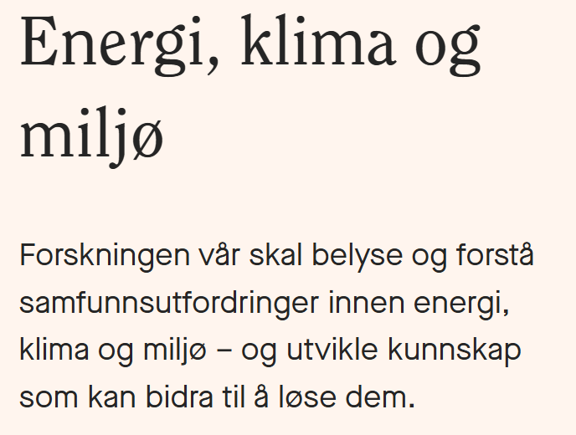
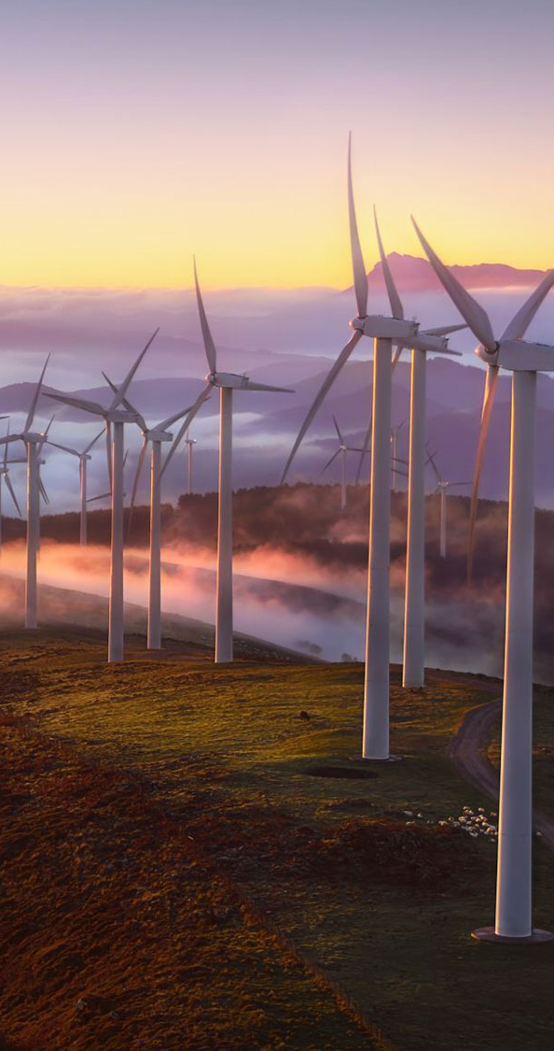
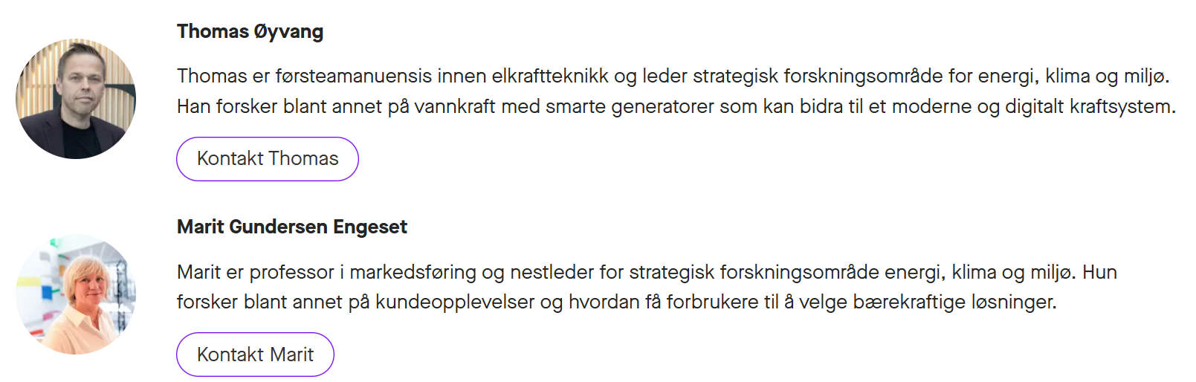
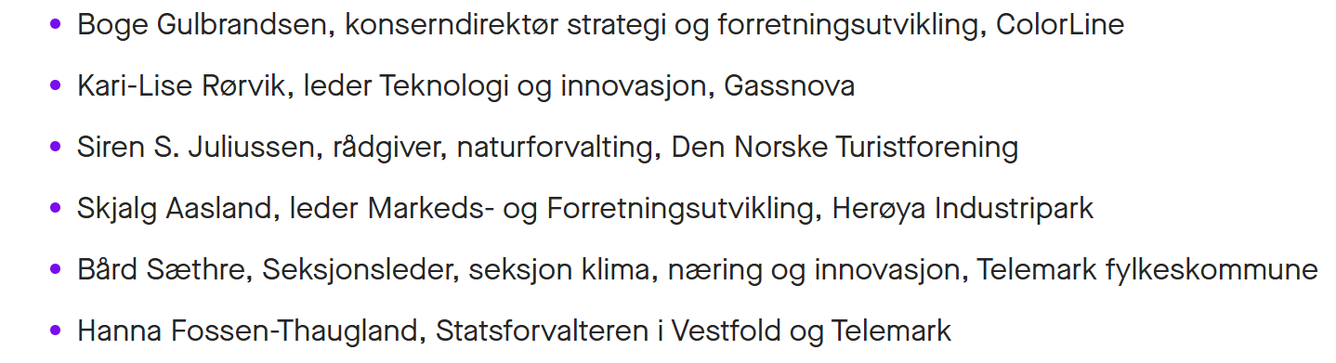
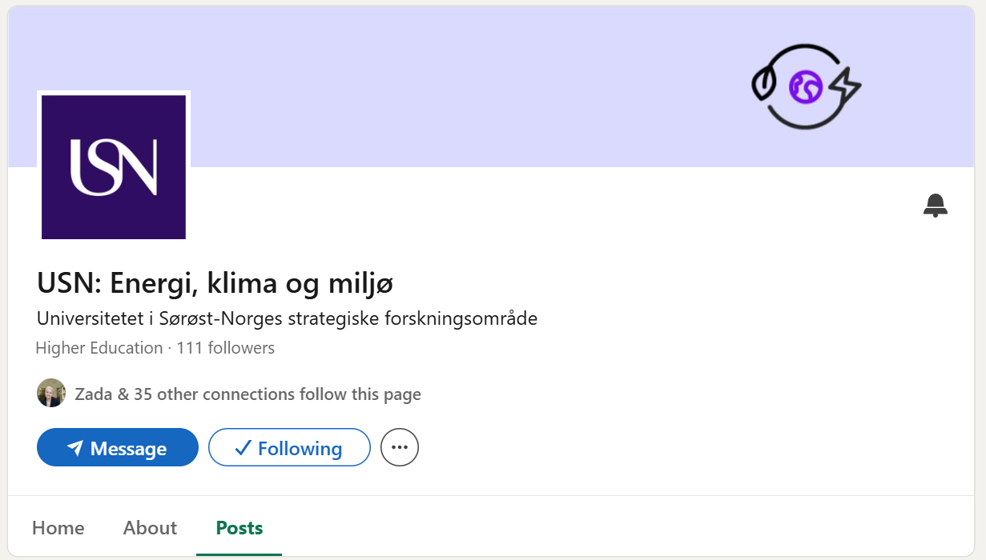
Strategisk råd

Slide 10
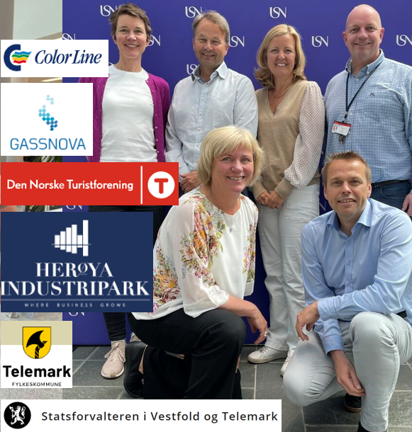

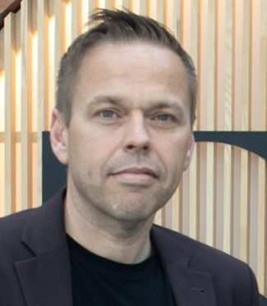
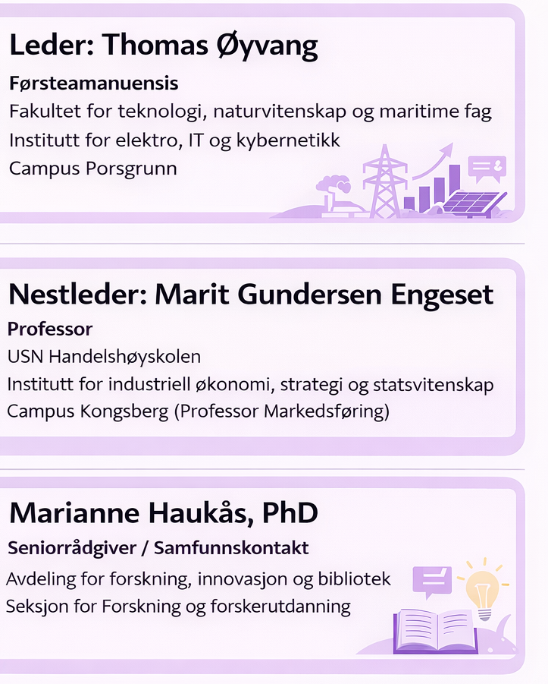
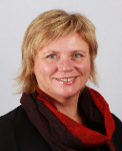
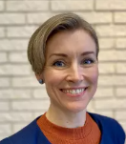
Strategisk Forskningsområde: Energi, klima og miljø
Regionens kunnskapspartner
Reelle behov → mer relevant og nyttig forskning
Partnerskap bygget på tillit, faglighet og felles ambisjon

Slide 11
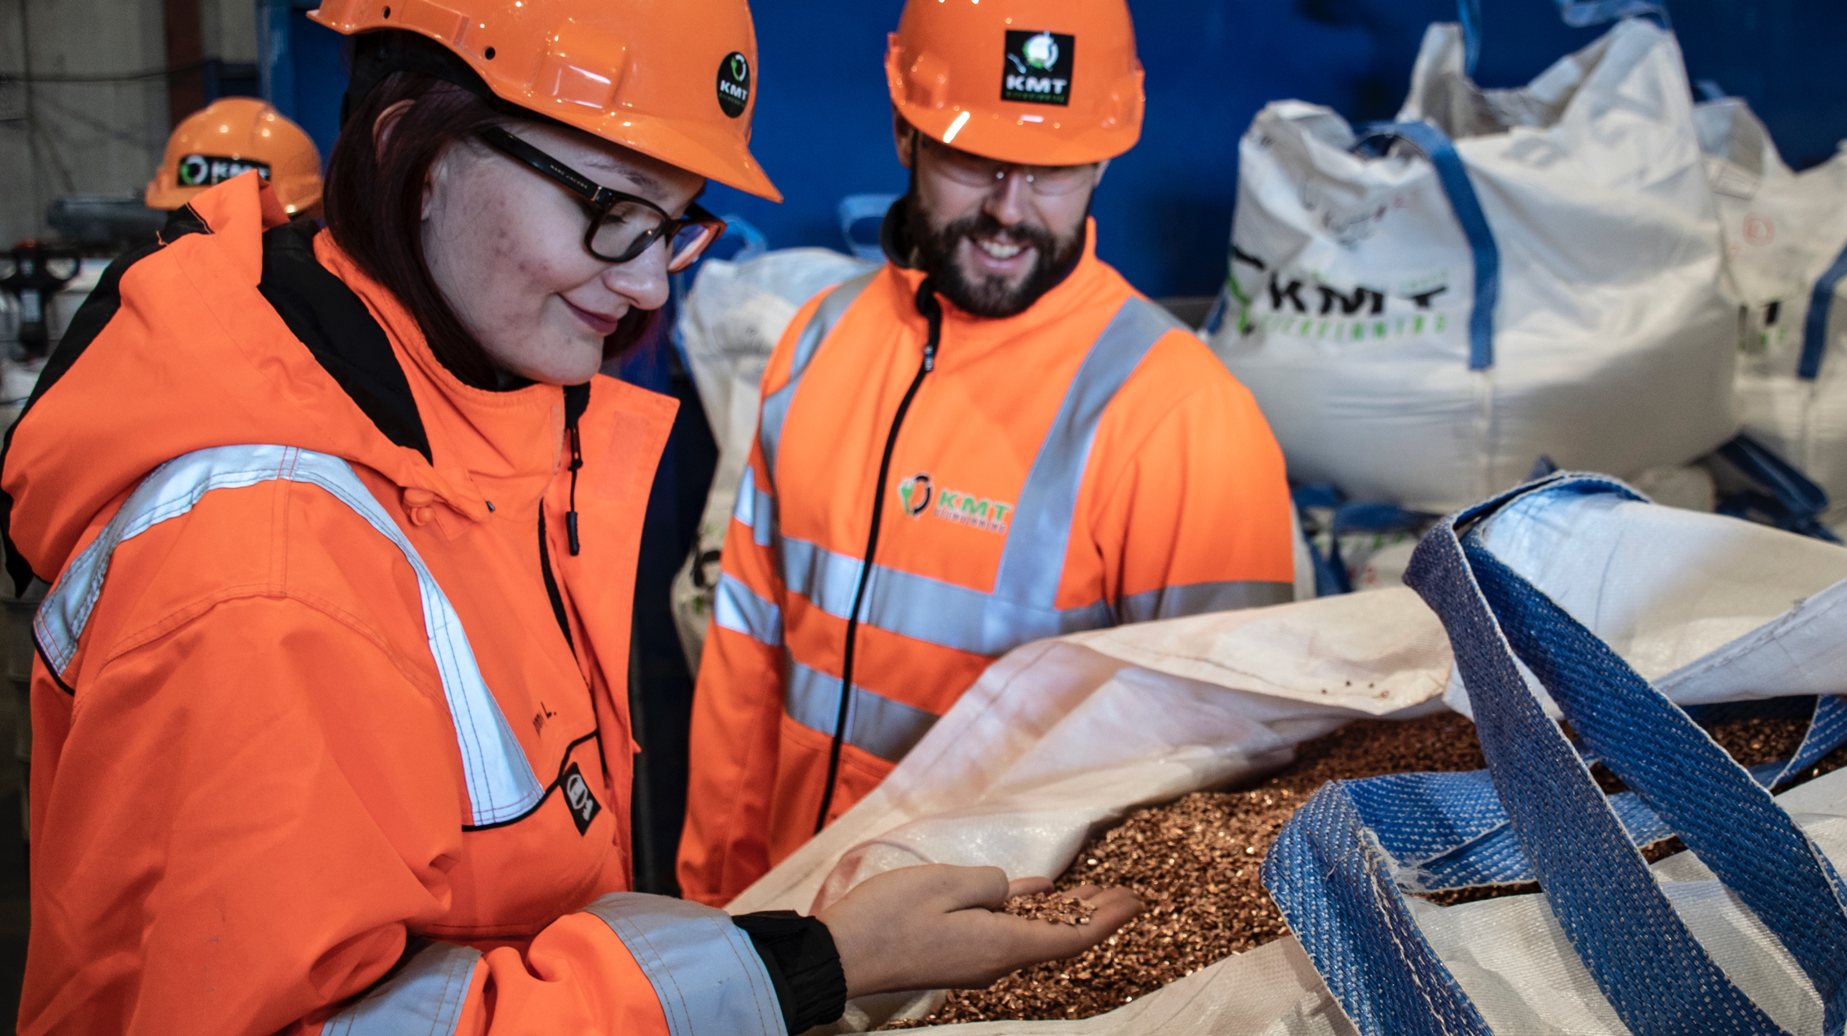
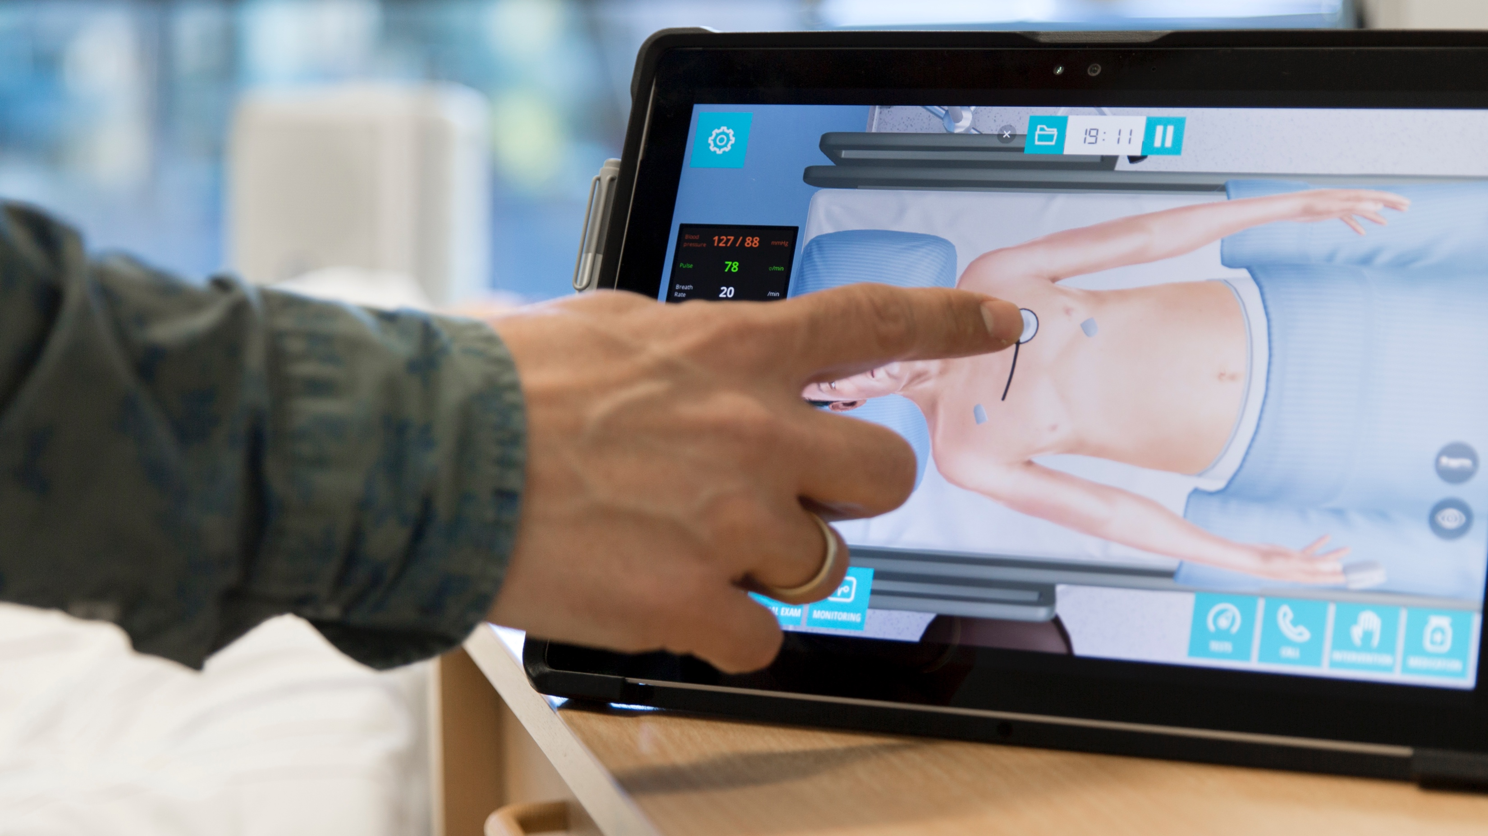
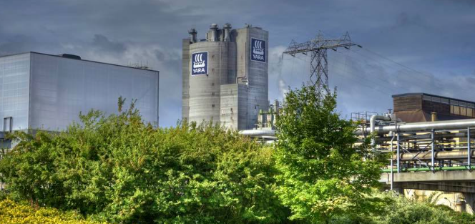
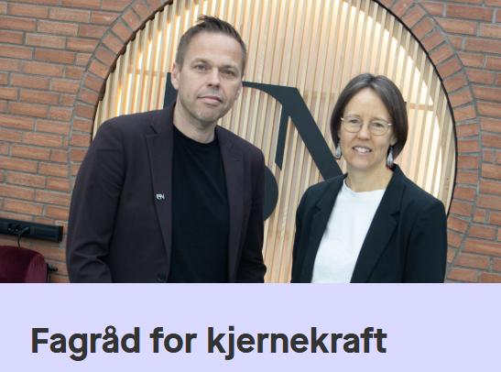
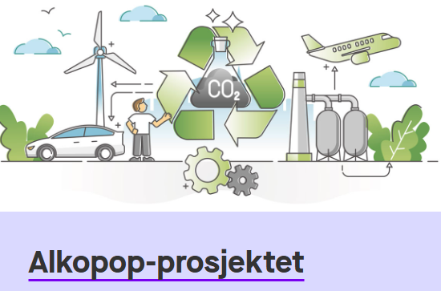
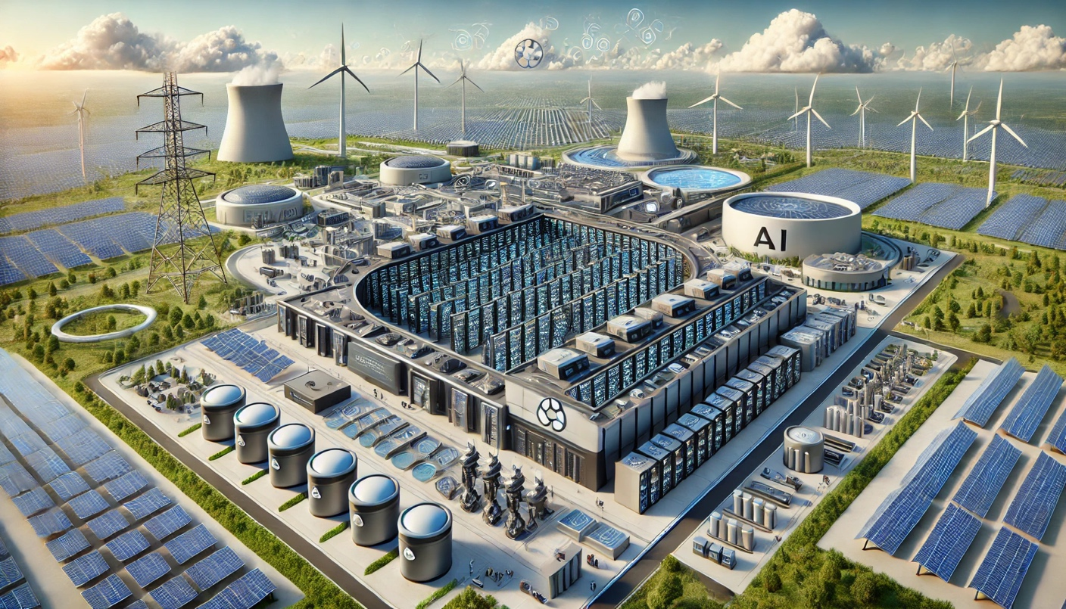
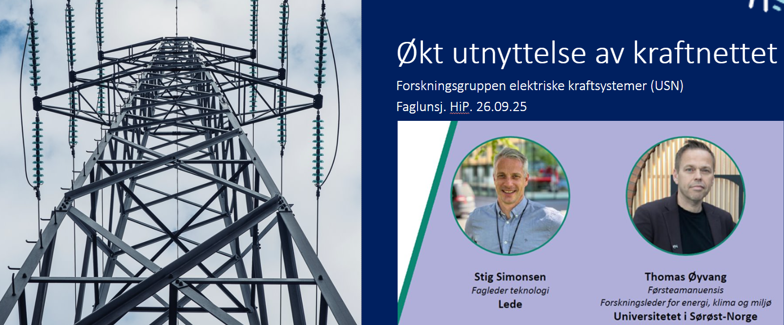
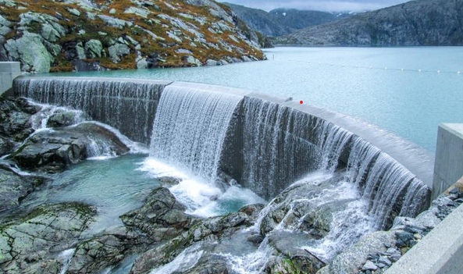


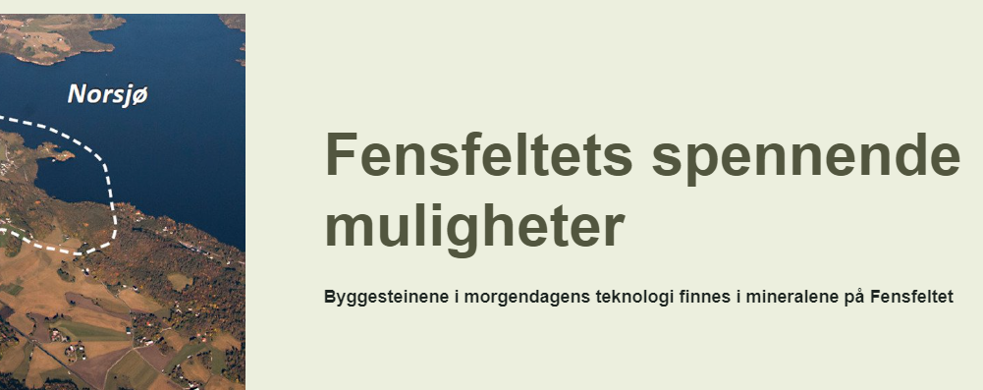
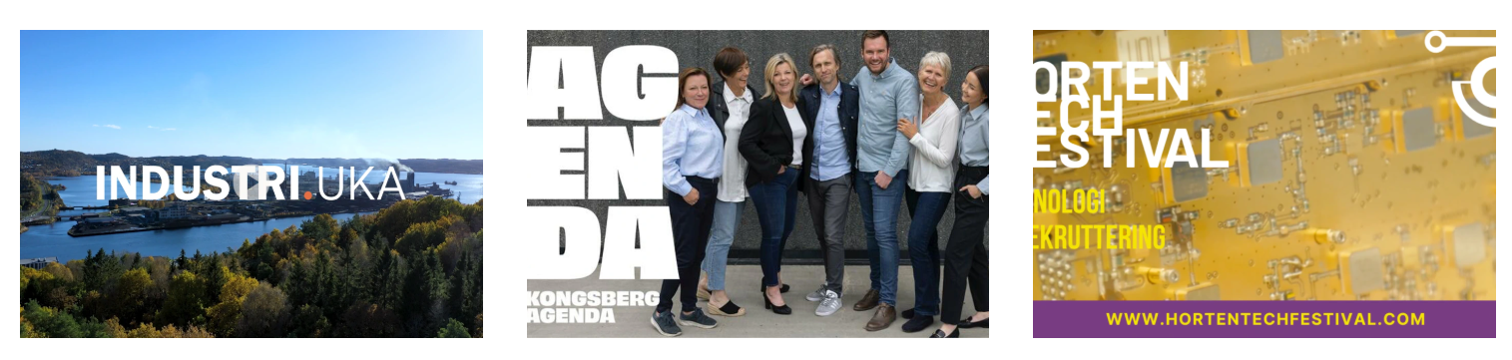
💡 Forskningssamarbeid med industrien og regionen!
Datasenter
Nasjonale FoU satsninger (FME)
Hentet fra: Nome kommune
Notes:
synergier mellom akademia (som USN), industri, og det politiske landskapet.

Slide 12
Fagråd for kjernekraft
Representert ved Thomas Øyvang (USN), Elin Fjeld (USN) og Jon Samseth (OsloMet og Sintef)
Felles Formannskapssamling
Grenlandssamarbeidet IPR
16.01.2026

Slide 13
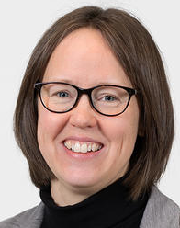








Medlemmer
Thomas Øyvang
Førsteaman. USN
Elin Fjeld
Førsteaman. USN
Jan Petter Hansen
Professor UiB
Magnus Korpås
Professor NTNU
Jonas Nøland
Professor NTNU
Vala Valsdottir
Stipendiat UiO
Jon Samseth
Forsker SINTEF
Professor OsloMet
Stine Strand
Forskningsleder IFE
Istvan Szòke
Avdelingsleder IFE
Lindis Skipperud
Professor NMBU
Notes:
Ulikt hvem som bidrar avhengig av tema.

Slide 14
Hvorfor “Fagråd for kjernekraft” ved USN?
Uavhengig kunnskapsgrunnlag Et vitenskapsbasert, politisk uavhengig fagmiljø som styrker beslutningsgrunnlaget med nøytral og etterprøvbar kunnskap.
Tilgjengelig ekspertise Kortfattede rapporter, faglige innspill og direkte tilgang til forskere og studenter – gjør kompleks kunnskap forståelig og anvendbar.
Rett timing Mens nasjonale utredninger pågår, bygger USN kompetanse nå. Hvis Stortinget åpner for kjernekraft, er regionen allerede posisjonert.
Regional forankring – nasjonal relevans Vi kobler kjernekraft til regionale behov innen energi, areal og industri, samtidig som vi trekker på nasjonal og internasjonal ekspertise.
Verdiskaping for Grenland Et faglig tyngdepunkt som kan styrke regionens attraktivitet, kompetanse og rolle i den nasjonale energidebatten.

Slide 15
Mål:
Bidra til et felles kunnskapsgrunnlag.

Slide 16


Rapport 1 (juni 2025): Kjernekraft og bærekraft – Hva sier EUs vitenskapspanel?
Digital versjon: FagradForKjernekraft_Rapport_2025.pdf

Slide 17


Rapport 2 (desember 2025): Kjernekraft forklart – Hvordan fungerer dagens teknologi og hva kan fremtiden bringe?
Digital versjon: FagradForKjernekraft_Rapport-desember_V7.pdf

Slide 18

Forenklet kjernekraftverk:
energi
Energi / varme fra uran brukes til å koke vann som fordamper.
Dampen får en turbin til å rotere.
En generator gjør om rotasjons-bevegelsen til elektrisk strøm.

Slide 19


Slide 20

KI-generert illustrasjon

Slide 21

Store, tradisjonelle kraftverk
Små Modulære Reaktorer
Risikoen for store forsinkelser og kostnadsoverskridelser reduseres.
Lang byggetid gir høy risiko for forsinkelser og kostnadsoverskridelser.

Slide 22
Store, tradisjonelle kraftverk
Små Modulære Reaktorer
Dagens teknologi (gen III/III+):
Lettvannsreaktorer
Fremtidens teknologi (gen IV):
Torium, saltsmelte ++
Dagens teknologi (gen III/III+):
Lettvannsreaktorer
Fremtidens teknologi (gen IV):
Torium, saltsmelte ++
Teknologien finnes!
Finnes foreløpig kun på forskningsstadiet eller som prototyper!
Men den økonomiske konkurranseevnen er ikke bevist…
Notes:
.

Slide 23


Slide 24
Hva med torium?

Slide 25
Rapport 3 (våren 2026): Brenselets vei fra fjell til fjell

Slide 26

Behov for folk og ressurser!
Fagrådet for kjernekraft drives i dag med begrensede interne midler ved USN. Vi ønsker nå å løfte satsingen – dersom regionen selv ser verdien av dette. For å lykkes trenger vi dedikerte ressurser og støtte fra omgivelsene.
Vi har allerede fått øremerkede midler ☺, men for å ta neste steg foreslår vi å etablere enten en 100 % postdoktorstilling eller gaveprofessorat, med særskilt fokus på kjernekraft og regional kunnskapsbygging.
En slik stilling vil gi kommunene direkte tilgang til forskningsbasert kompetanse, styrke fagrådets arbeid og posisjonere Grenland nasjonalt og internasjonalt i energidebatten.
Postdoktorstillinger eller gaveprofessorat forutsetter ekstern finansiering på om lag 1,5 MNOK per år. (4 år)
Notes:
å være deres kunnskapspartner – både når det gjelder nye teknologier, energisystemer, klimaomstilling og bærekraftig arealbruk.
universitet kan få: reelle problemstillinger, forankret i virkelige behov. Det gjør forskningen vår bedre, mer relevant – og mer nyttig for samfunnet.
Dette er et partnerskap basert på tillit, faglighet og felles ambisjon om å utvikle Grenland på en kunnskapsbasert og bærekraftig måte. Vi i USN er klare til å bidra.

